Slide 1
October 2, 2019
ALGORITHM
ALGORITHM
ALGORITHM
ALGORITHM
CODEFLUENCER

Slide 2
Алгоритм гэж юу вэ?
ХИЙХ ҮЙЛДЭЛИЙН ЦУГЛУУЛГА?
Алгоритм гэж юу вэ?
Алгоритм гэдэг нь тодорхой үр дүнд хүрэхийн тулд хийх үйлдэлийн цуглуулга юм.
Алгоритм гэж юу вэ?
Алгоритм гэж юу вэ?

Slide 3




Хэрхэн хийдэг вэ
Хэрхэн хийдэг вэ
Хэрхэн хийдэг вэ
Хэрхэн хийдэг вэ
ЭНГИЙН ДҮРСҮҮДЭЭР ДҮРСЛЭХ
Эсвэл бидний энгийн хэлээр ярьдагтай адил гаргалгаа хийх

Slide 4
ИХЭНХ ҮЕД БИДНЭЭС АСУУЖ БАЙГАА ЗҮЙЛ ӨӨРӨӨ ХАРИУЛТ НЬ БАЙДАГ
QUESTION IS ANSWER
QUESTION IS ANWSER
QUESTION IS ANSWER
QUESTION IS ANSWER
АЛГОРИТМ ДЭЭР АСУУЛТ НЬ ҮРГЭЛЖ ХАРИУЛТЫН НЭГ ХЭСЭГ БАЙДАГ.

Slide 5
N хүртэлх анхны бүх тоог ол
N хүртэлх анхны бүх тоог ол
N хүртэлх анхны бүх тоог ол
N хүртэлх анхны бүх тоог ол

Slide 6
Divide and Conquer
БОД
БОД
БОД
БОД
БОДЛОГОО ДЭД БОДЛОГУУДАД ХУВААН БОДОЖ ТЭДГЭЭРИЙГ НЭГТЭГЭ

Slide 7
АЛГОРИТМ ТӨРЛҮҮД
АЛГОРИТМ ТӨРЛҮҮД
IMPLEMENTATION
STRINGS
SORTING
Бидний алгоритм. си дээр бичдэг бүх бодлогуудын 90%
Тэмдэгт мөр дээр үйлдэл хийж боддог бодлого
Сорт хийснээр бодогддог эсвэл сорт хийсний дараагаар бодогодоход дөхөм болдог бодлогууд
АЛГОРИТМ ТӨРЛҮҮД
АЛГОРИТМ ТӨРЛҮҮД
SEARCH
GRAPH
GREEDY
Тохиромжтой өгөгдлийг хайж
Програмчлалын гайхамжигт бодлогууд
Үр дүнд хүрэхдээ хамагийн ашигтай байдлаар хүрэх аргыг олдог бодлого

Slide 8
АЛГОРИТМ ТӨРЛҮҮД
АЛГОРИТМ ТӨРЛҮҮД
DYNAMIC PROGRAMMING
CONSTRUCTIVE ALGORITHM
BIT MANIPULATION
АЛГОРИТМ ТӨРЛҮҮД
Өмнөх үйлдэлээсээ хамаарж хариу нь өөрчлөгддөг
Шинэхэн төрөл. Аливаа зүйлийн оршин тогтнолыг батлахдаа байгуулах аргаар батлах
Бит эсвэл логик үйлдэлүүд дээр суурилан бодогддог бодлогууд
АЛГОРИТМ ТӨРЛҮҮД
RECURSION
GAME THEORY
NP COMPLETE
Рекурсив байдлаар буюу өөрөө өөрийгөө ахин дуудах байдлаар бодогддог бодлого
Аливаа тоглоомын хувьд ялалтад хүрэх хамагын зөв аргыг олох бодлого
Би сайн мэдэхгүй илүү онол талдаа Turing Machine тай холбоо хамаарал өндөртэй бодлого

Slide 9
FIBONACCI
Fibonacci-ийн Дурын гишүүнийг олох алгоритм
Dynamic Programming
DICE PROBLEM
Dynamic Programming
N удаа шоог хаяхад M гэсэн нийлбэртэй байхаар хэдэн ялгаатай байдлаар буух боломжтой вэ?
Dynamic Programming
COIN CHANGE
Dynamic Programming
Банк N төрлийн мөнгөн дэвсгэрттэй ба чиний дансанд M төгрөг байгаа бол банк чамд мөнгийг чинь хэдэн ялгаатай янзаар гараж өгж болох вэ?

Slide 10
String algorithm
ЖИШЭЭ БОДЛОГО
String algorithm
Чамд гурван тэмдэгт мөр өгөгдөнө. Хэрэв эхний хоёр тэмдэгт мөрөнд орсн бүх үсэг гурав дах тэмдэгт мөрөнд байх бол тийм үгүй бол үгүй гэж хэвлэнэ үү
String algorithm
String algorithm

Slide 11
BUBLE SORT
INSERTION SORT
Хамгийн ход нүднээс эхлэн урагш тохирох хамагийн ихийг хайна Selection sorttoi дөстэй гэхдээ байнга swap хийдэгээрээ онцлог
Урагш явна. Өмнөх хэсэгээ сотрлогдсон гэж үзээд тийм биш элэмэнт урд гарж ирвэл тохирох газар байрлуулна.
SELECTION SORT
MERGE SORT
Тодорхой нүднээс эхлэн хамгийн багыг хайж олж тэр нүдэндээ тавин урагшлана
Recursion, Divide and Conquer аргаар бодогддог өвөрмөц сорт

Slide 12
QUICK SORT
COUTING SORT
Партишнд салган сортолдог
Тоо бүрээс хэд байгааг тоолох замаар сортолдог
HEAP SORT
Хоёртын модны сорт

Slide 13
Searching algorithm
SEARCHING
SEARCHING
SEARCHING
SEARCHING
ӨГӨГДСӨН ӨГӨГДӨЛ ДЭЭР СУУРИЛАН ЗҮЙ ТОГТОЛ ГАРГАН ЗОРИЛТОД ӨГӨДӨЛӨӨ АШИГТАЙ ХАЙХ АРГА

Slide 14

GRAPH THEORY
GRAPH THEORY
GRAPH THEORY
GRAPH THEORY
ТӨГС ТӨГӨЛДӨР АЛГОРИТМ
Цуг шулуунаар бүх зүйлийг хийсвэрээр төсөөлж олох

Slide 15
DFS
BFS
Гүний нэвтрэлт. Төөрдөг байшинд байна гэж бодий.
Төөрдөг байшинд эрдэнэс байна гэж бодход тэр эрдэнэсийг олох хамгийн дөт замийг олох алгоритм
DIJKSTRA
MINIMUM SPANNING TREE
Төгс төгөлдөр дөт зам олох алгоритм
Чингис хааны шуудан харилцаа

Slide 16

RECURSION
RECURSION
RECURSION
RECURSION
Хамгийн жижиг тохолдол хүртэл өөрийгөө ахин дахин дуудах замаар ажилладаг алгоритм

Slide 17
Octover 2, 2018
USEFUL DATA STRUCTURES
USEFUL DATA STRUCTURES
USEFUL DATA STRUCTURES
USEFUL DATA STRUCTURES
CODEFLUENCER

Slide 18
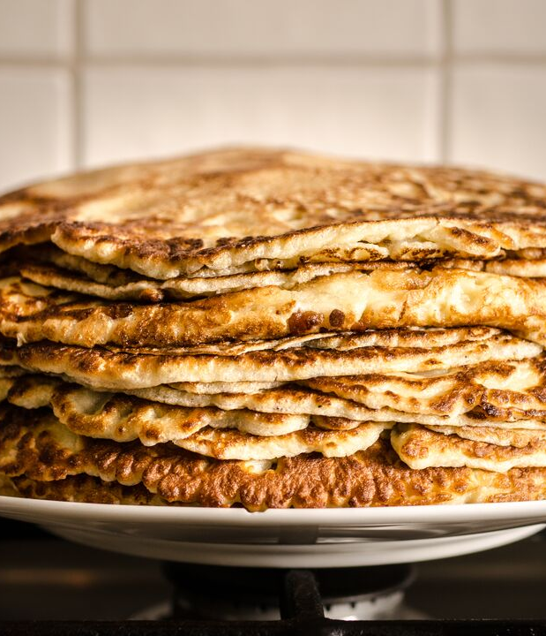
Stack
STACK
STACK
STACK
STACK
МИНИЙ ХАЙРТАЙ ХОГИЙН САВ

Slide 19

VECTOR VECTOR VECTOR VECTOR VETOR VECTOR VECTOR VECTOR VECT
Vector
ARRAY ҮҮСГЭХЭД ҮРГЭЛЖ УРТ НЬ ТОГТМОЛ БАЙДАГ БОЛ VECTOR НЬ ТОГТМОЛ БАЙХ АЛБАГҮЙ ӨӨРЧЛӨГДӨЖ БОЛОХ ХҮСНЭГТ ЮМ

Slide 20
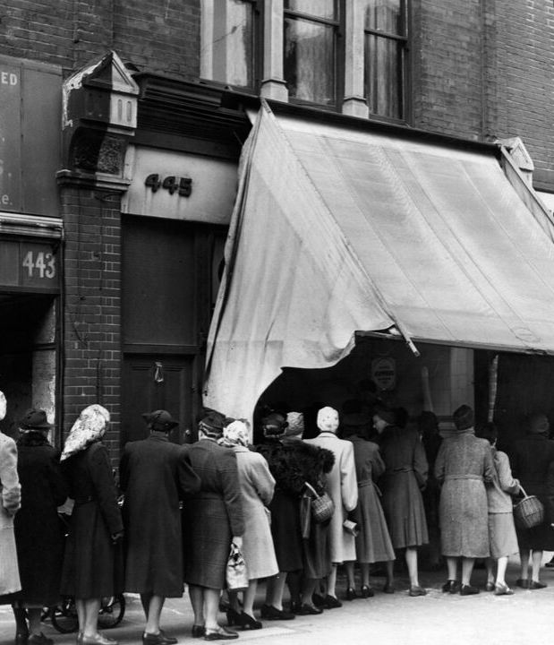
Queue
QUEUE
QUEUE
QUEUE
QUEUE
ДАРААЛАЛ. ДОТОРОО ХОЁР САЛЖ АВЧ ҮЗЭГДДЭГ. НЭГ НЬ МОНГОЛ ДАРААЛАЛ НӨГӨӨ НЬ ГАДААД ДАРААЛАЛ
PRIORITY QUEUE
QUEUE

Slide 21

Buyer Persona in Focus
Buyer Persona in Focus
Buyer Persona in Focus
Buyer Persona in Focus
SET
Олонлог. Энэ нь математик олонлогтой төстэй санаатай. Дотороо мөн хоёр янз байдаг. Давхардал хадгалах олонлог давхардалгүй энгийн олонлог
multi set
set

